Slide 1
식물미로
Amazing Mase

Slide 2
실험목표
식물의 생장에 필요한 조건을 알아 보고, 미로 속에서 빛을 향하여 자라는
모습을 관찰하며 기록해 봅시다.
실험 준비물
투명 도안, 종이 도안, 양면테이프, 화분, 씨앗, 파종 상토(흙), 숟가락, 스포이트
** 투명 테이프, 펜, 받침대

Slide 3
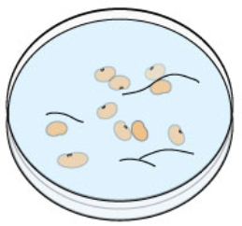
생각해보기
집안에서 식물을 키워 본 적이 있나요? 잎과 줄기는 어떤 방향으로 자라나요?
창문에서 들어오는 빛을 향해 휘어져 자랍니다.
그래서 화분이나 꽃병을 주기적으로 돌려주어야 합니다.
실험방법 : 2~3일전에 미리 준비하세요
접시에 솜을 깔고 물로 적신 후 그 위에 씨앗을 놓아서 씨앗을 불립니다.
◎ 솜 대신 키친 타올이나 휴지 사용도 가능합니다.
◎ 실험실 환경에 따라 차이는 있지만, 보통 2~3일이면 싹이 틉니다
◎ 1인 2개씩 사용합니다. 간혹 싹이 트지 않는 씨앗도 있으니
여유 있게 수량을 추가해서 불립니다.

Slide 4
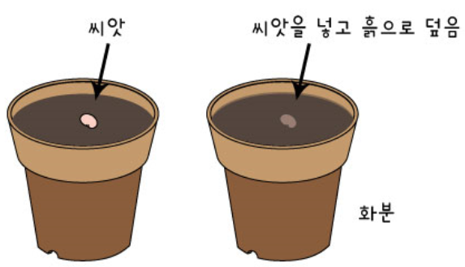
실험방법 : 화분에 씨앗심기
1. 화분에 숟가락으로 흙을 80%정도 넣습니다.
2. 씨앗을 화분에 하나씩 넣고 살짝 흙을 덮습니다.
◎ 화분 밑 구멍은 따로 막지 않아도 됩니다.
◎ 1인당 2개의 화분을 사용합니다.
화분 2개에 모두 씨앗을 심습니다.
◎ 싹이 튼 씨앗을 사용하면 결과를 빠르게 볼 수 있습니다.
◎ 마른 씨앗을 바로 심는 경우 두 개씩 심습니다.
→ 마른 씨앗은 싹이 나지 않을 확률이 있어 불린 후
싹을 틔워 심는 것이 좋습니다.
→ 두 개의 씨앗 중 먼저 싹이 나는 것만 키우고, 나머지는 제거합니다.
3. 스포이트로 화분의 흙에 물을 충분히 줍니다.
◎ 바닥으로 물이 흘러나올 만큼 충분히 줍니다.
◎ 물을 흡수하면 흙이 가라앉아 부피가 작아집니다.
흙이 부족하면 더 채웁니다.
◎ 흙이 들뜨지 않도록 꼭 꼭 눌러줍니다.

Slide 5
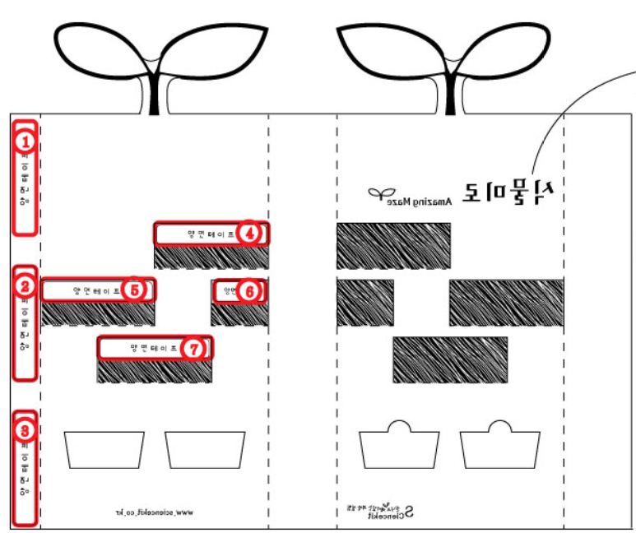
실험방법 : 투명 상자 만들기
4. 투명 도안을 그림처럼
제목의 글씨가 뒤집혀 보이도록 놓습니다.
◎ 매끄러운 면이 위로 올라옵니다.
5. [양면테이프] 의 글씨가 바르게 보이는
7군데 위치에 양면테이프를 붙입니다.
◎ 양면테이프의 보호지는 아직 떼어내지 않습니다.
◎ 6번 위치의 양면테이프는 적당한 크기로 잘라 붙입니다.

Slide 6
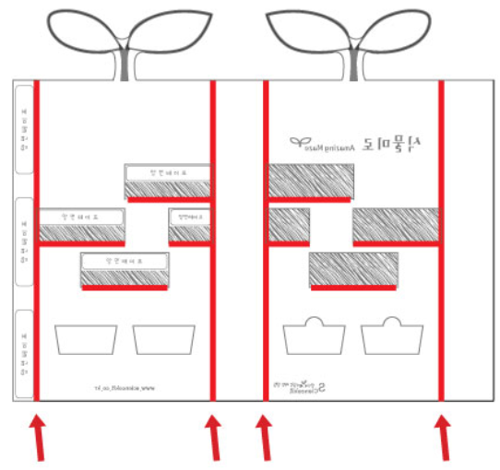
실험방법 : 투명 상자 만들기
6. 투명 상자의 접는 선을 한 번씩 접었다 폅니다.
◎ 굵게 표시된 세로선 (4곳)과 가로선 (선반 8곳)을
모두 완전히 접었다 폅니다.
7. 양면테이프의 보호지를 모두 떼어 냅니다.

Slide 7
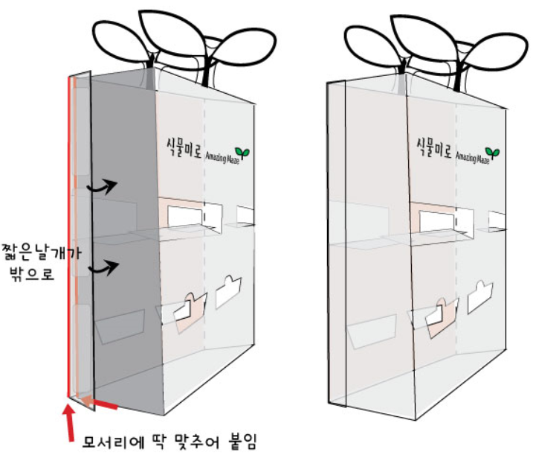
실험방법 : 투명 상자 만들기
8. 옆 선을 먼저 그림처럼 붙입니다.
◎ 양면테이프가 붙은 짧은 날개가 밖으로
나오도록 붙입니다.
◎ 상자가 어긋나지 않게 모서리에
딱 맞추어 붙입니다.

Slide 8
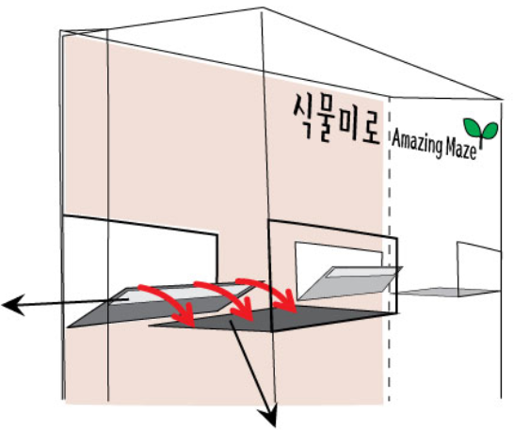
실험방법 : 투명 상자 만들기
9. 검게 칠해진 선반은 서로 마주보는 것끼리 붙입니다.
양면테이프 없는 쪽을 먼저 직각으로 꺾어 내립니다.
양면테이프가 붙은 쪽이 위에서 덮으며 붙입니다.
선반 아래쪽 구멍으로 손가락을 넣어 잘 밀착시킵니다.
선반 네 개를 같은 방법으로 붙여 완성합니다.
양면테이프 붙은 쪽을
내려 덮으면서 붙임
양면테이프 없는 쪽
먼저 직각으로 꺾어 내림

Slide 9
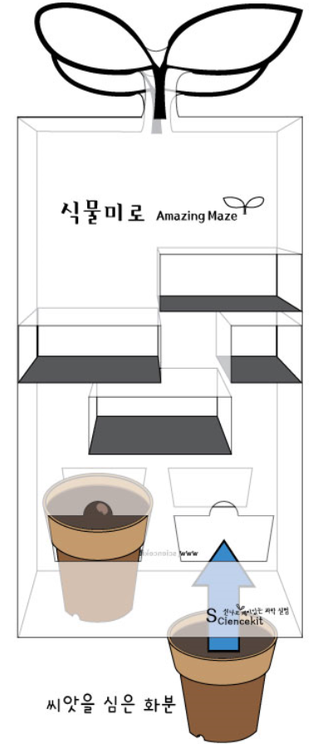
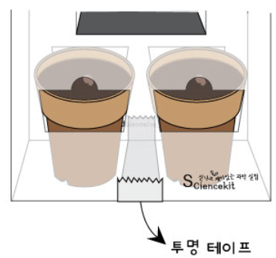
실험방법 : 투명 상자에 화분 끼우기
10. 투명상자 아래에서 화분을 밀어 넣어 사다리꼴 구멍에 화분이
걸리도록 끼웁니다.
11. 화분이 아래로 빠지지 않도록 그림과 같이
투명상자 아랫부분의 중앙을 투명테이프로 고정합니다.
투명 도안이 벌어지면 화분이 아래로
빠질 수도 있습니다. 아랫부분이 더 벌어지지
않도록 U자 모양으로 한번만 더 둘러 붙입니다.

Slide 10
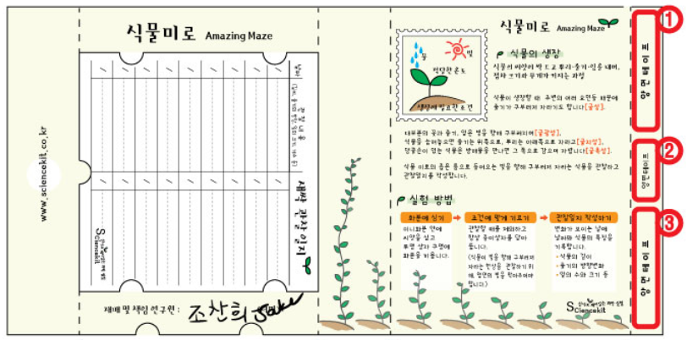
실험방법 : 종이 상자 만들기
12. 종이 도안에 이름을 쓰고 서명도 합니다.
13. 종이 도안을 펴고 [양면테이프] 표시가 된 3곳에 양면테이프를 붙입니다.
2번 양면테이프는
앞에서 잘라 놓은 것을
사용하면 됩니다.

Slide 11
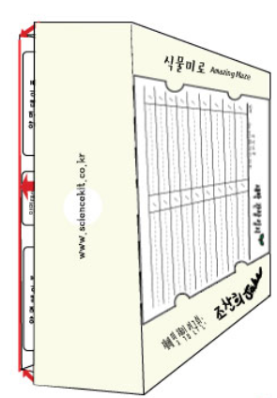
실험방법 : 종이 상자 만들기
14. 접는 선 4곳을ㅋ 한 번씩 접었다 폅니다.
15. [양면테이프]의 보호지를 벗겨내고 종이 도안의 양 끝을 맞추어 붙입니다.
◎ 양면테ㅋㅋ이프가 붙은 짧은 날개가 안 쪽으로 들어 가도록 붙입니다.
◎ 모서리의 끝을 잘 맞추어 종이 상자가 기울어지지 않도록 합니다.

Slide 12
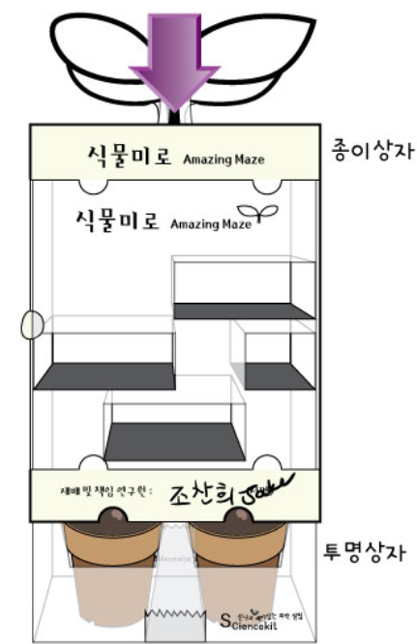
실험방법 : 투명 상자 위에 종이 상자 끼우기
16. 종이 상자 앞 면의 관찰 일지를 조심스럽게 뜹어 냅니다.
17. 종이 상자를 식물미로 투명 상자의 위에서 웁니다.
◎ 투명 도안 새싹 모양에 걸리지 안도록 잘 보면서 위에서 아래로
종이 상자를 내리며 씌웁니다.

Slide 13
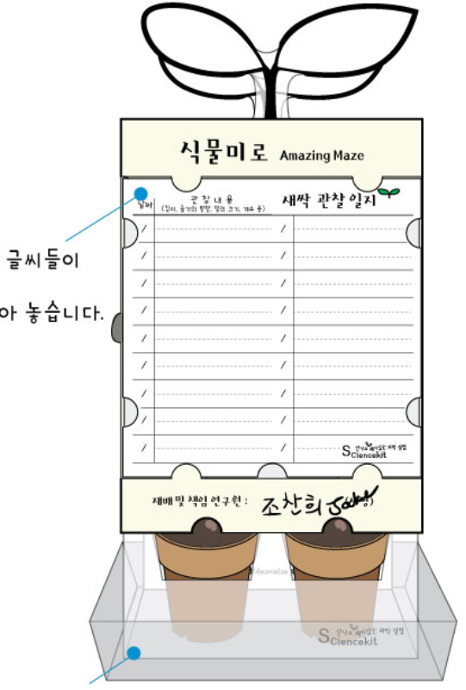
실험방법 : 투명 상자 위에 종이 상자 끼우기
18. 종이 상자의 앞부분 (새싹 관찰 일지)를 떼어내
돌려서 다시 끼웁니다.
◎ 새싹 관찰 일지의 글씨들이
바르게 보이도록 방향을 바꾸어
꽂아 놓습니다.
◎ 바닥에 물과 흙이 흘러나 올 수 있으니
쟁반이나 접, 작은 비닐 주머니 등을
화분 아래에 놓습니다.

Slide 14
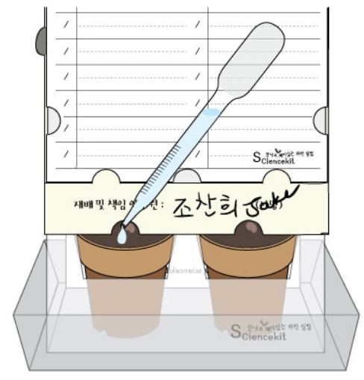
실험방법 : 기르며 관찰하기
19. 종이 상자를 되도록 벗기지 않습니다.
◎ 식물이 빛을 찾아 자라는 과정을 관찰하는 실험이므로
되도록 옆 면으로 빛이 들어가는 것을 최대한 막아줍니다.
◎ 식물 미로의 위쪽으로만 빛을 공급합니다.
20. 물은 스포이트를 사용하여 줍니다.
◎ 화분 위 쪽의 흙이 마르면, 화분 바닥으로
물이 나올 때까지 물을 줍니다.

Slide 15
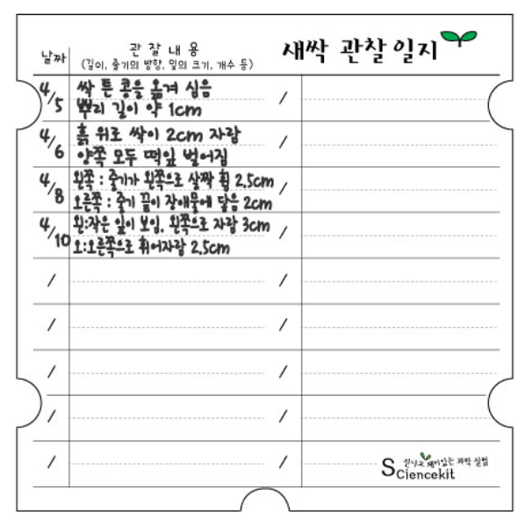
실험방법 : 기르며 관찰하기
21. 새싹 관찰 일지에 새싹의 생장을 기록합니다.
◎ 매일 일정한 시간에 관찰하는 것이 좋습니다.
◎ 일지에는 변화가 있을 때에만 기록해도 됩니다.
◎ 일지 공간이 부족하다면, 종이를 덧붙여 사용합니다.
실험시 주의사항
마른 씨앗을 물에 불리면 빨리 싹을 볼 수 있습니다.
( 마른 상태로 심으면, 약 4~5일 걸림 )
2. 평소에는 미로 옆면에 빛이 들어가지 않도록
종이 상자를 벗기지 말고 새싹 일지로 앞면을 잘 막아 놓습니다.

Slide 16
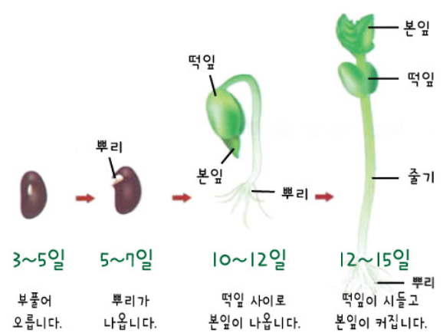
원리학습
콩(씨앗)을 심고 관찰해 보았나요?
콩 속에는 뿌리, 줄기, 잎이 될 부분이 있습니다.
딱딱했던 마른 콩은 물에 3~5일 정도 불리면
서서히 부풀고, 5일쯤 지나면 뿌리가 나오고
껍질이 벗겨집니다.
일주일 정도 지나면 떡잎이 나옵니다.
재배 환경에 따라 다르지만, 보통 10일이 지나면
본 잎을 볼 수 있습니다. 나중에 떡잎은 시들어
떨어지고 본 잎이 커집니다.

Slide 17
원리학습
[생장] 이란 식물의 씨앗이 싹 트고, 뿌리, 줄기, 잎을 내며 점차 크기와 무게가 커지는 모든 과정을 의미합니다.
식물의 생장에 필요한 조건은
[적당한 온도]
일반적으로 식물이 자라는데 가장 적당한 온도는 18~30℃ 입니다.
그보다 춥거나 덥다면 자라는 속도가 느려집니다.
[ 빛 ]
식물이 자라는데 필요한 에너지는 광합성을 통해 생성되는데
이 때 반드시 필요한 요소가 빛입니다. 광합성의 결과 탄수화물을
만들어 생장에 사용하거나 저장합니다.

Slide 18
원리학습
[ 물 ] 식물의 생장에서 혈액과 같은 역할을 하는 물은 모든 생산물질과 노폐물을 이동시키는 수단이며,
광합성에도 반드시 필요한 물질입니다.
이 외에도 식물의 호흡에 필요한 산소와 광합성에 필요한 이산화탄소도 생장에 중요한 요소입니다.
또한 자라는 환경의 특성에 따라서 이 요소들의 조건도 조금씩 달라질 수 있습니다.
식물은 동물과 달리 새로운 세포가 생겨나는 생장점이 줄기 끝/ 뿌리 끝에 있어 위 아래로 뻗어갑니다.
생장 중 식물체의 일부가 외부 자극에 대하여 특정 방향으로 굽기도 하는데 이것을 [굴성] 이라고 합니다.
[ 굴광성 ]
대부분의 식물은 빛을 향해 뻗어가는 성질이 있습니다. 줄기는 빛을 향하므로 양성 굴광성
이라고 하고, 뿌리는 빛의 반대쪽으로 뻗어 음성 굴광성이라고 합니다. 해바라기 꽃이
해를 바라보며 빛을 따라 움직이는 것도 이에 해당합니다.

Slide 19
원리학습
[ 굴지성 ]
태풍에 쓰러진 나무를 그대로 두면 그 상태에서 가지는 하늘을 향해 구부러지고, 뿌리는 땅으로 뻗습니다.
이것은 지구의 중력 방향에 영향을 받은 것으로 [ 굴지성 ]이라고 합니다.
[ 굴촉성 ]
담쟁이 넝쿨처럼 벽(방해물)을 만나면, 그 벽을 타고 감으며 자라는 식물도 있습니다.
이외에도 화학물질, 전기, 상해 등 여러 요인이 식물을 특정 방향으로 굽게 합니다.
이러한 굴성이 나타나는 원인은 식물을 자라게 하는 생장 호르몬이 위의 여러 가지 요인으로 인해 식물체 내에서 이동하기 때문입니다.

Slide 20
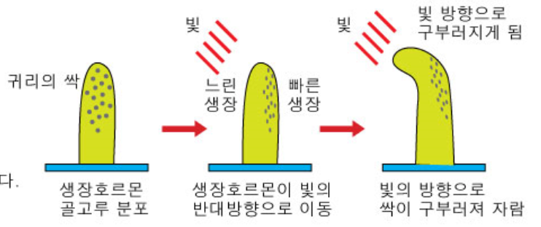
원리학습
예를 들어, 귀리의 싹에 한 쪽 면만 빛을 비추면 생장호르몬 (옥신, Auxin) 이 빛의 반대 방향으로 이동하고
이 때문에 그 부분에서 더 빠른 생장이 일어나므로 싹이 빛의 방향으로 구부러지는 현상이 나타납니다.
식물 미로를 만들어 식물을 키우면 다양한 경로로 자랄 수 있습니다. 식물 미로로 들어오는 작은 빛을 향해서 식물은 미로를 피해 위로 자랍니다. 관찰 일지를 성실히 작성하며, 식물의 생장을 생생하게 기록해 봅시다.

